Slide 1
SENZOMOTORIKA
Mgr. Marie Krejčová

Slide 2
SENZOMOTORIKA OSNOVA
Pomůcky
Metodický postup
Malá noha
Balanční cviky základ
Nácvik SDT pomocí přesunu těžiště těla
Nácvik chůze
Cvičení na fitteru, trampolíně, posturomedu
Zásady SMS
Indikace & kontraindikace SMS
SMS úvod
Teoretické základy SMS
Propriocepce úvod
Podstata metody
Cíl metody
Účinek cvičení
Dva stupně motorického učení
Správné držení těla ve vertikále
Testování stability

Slide 3
SENZOMOTORIKA ÚVOD
Senzomotorika: = příjem informací významných pro hybnost, jejich zpracování & integrace v CNS až po výstup projevující se svalovou činností = spojení MOTORIKY & VNÍMÁNÍ prostřednictvím SMYSLŮ (= přes nejrůznější receptory)
Senzomotorická stimulace (SMS): = metodika založená na neurofyziologickém podkladě, kdy dochází k aktivaci proprioreceptorů & aktivaci PODKOROVÝCH mechanismů, které se podílejí na řízení motoriky

Slide 4
Teoretické základy SMS
Pojem zdůrazňuje JEDNOTU senzorických (aferentních) & motorických (eferentních) struktur.
Informace důležité pro svalovou činnost přicházejí z proprioceptorů (uložených ve svalech, šlachách, kloubech) & exteroreceptorů (uložených v kůži).
Pro aferentaci pro vzpřímené držení těla a rovnováhu jsou důležité zejména receptory z oblasti chodidel, pánve a šíje.
KEŠ = svaly pro rovnováhu, obsahují cca 4x více proprioceptorů než ostatní svaly

Slide 5
PROPRIOCEPCE ÚVOD
Propriocepce: = označení smyslu, vnímání polohy a pohybu (Sherington)
Propriocepce hraje významnou úlohu při řízení pohybu & reedukaci pohybových poruch
Nejvýznamnější proprioceptory jsou svalová vřeténka a šlachová tělíska
CAVE! SMS musí předcházet zásahy normalizující poměry na periferii!

Slide 6
PODSTATA METODY
Zvýšení proudu vzruchů periferních struktur pohybového aparátu & aktivace podkorových center
Technika obsahuje soustavu balančních cviků prováděných v různých posturálních polohách
Facilitace:
Receptory plosky nohy
Exteroreceptory kůže
Receptory šíjových svalů
Rozhodující vliv pro držení těla:
Chodidlo, pánev, hlava

Slide 7
CÍL METODY
Dosažení reflexní AUTOMATIZOVANÉ aktivace svalů (důležitých pro správné držení těla a pro nejčastěji se opakující pohyby) a to v takovém stupni, ABY POHYBY NEVYŽADOVALY VÝRAZNĚJŠÍ KORTIKÁLNÍ, TEDY VOLNÍ, KONTROLU.

Slide 8
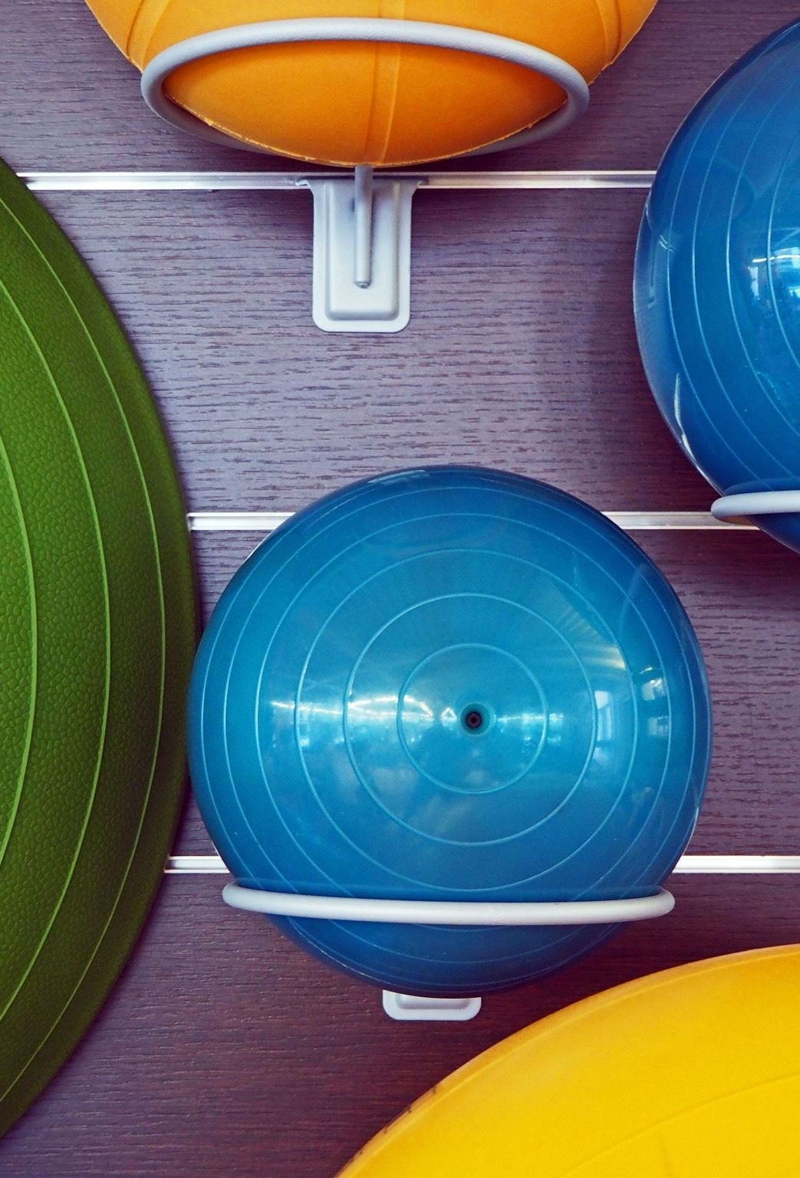
SMS V RŮZNÝCH POSTURÁLNÍCH SITUACÍCH
Snaha o cvičení ve stoji pro propojení nových motorických programů s běžnými denními činnostmi.

Slide 9
ÚČINEK CVIČENÍ
Zlepšení svalové koordinace
Zrychlení nástupu svalové kontrakce pomocí proprioceptivní aktivace vyvolané změnou postavení v kloubu
Ovlivnění poruch propriocepce doprovázejících neurologická onemocnění
Úprava poruch rovnováhy
Zlepšení držení těla a stabilizace trupu ve stoji a chůzi
Začlenění nových pohybových programů do běžných denních aktivit

Slide 10
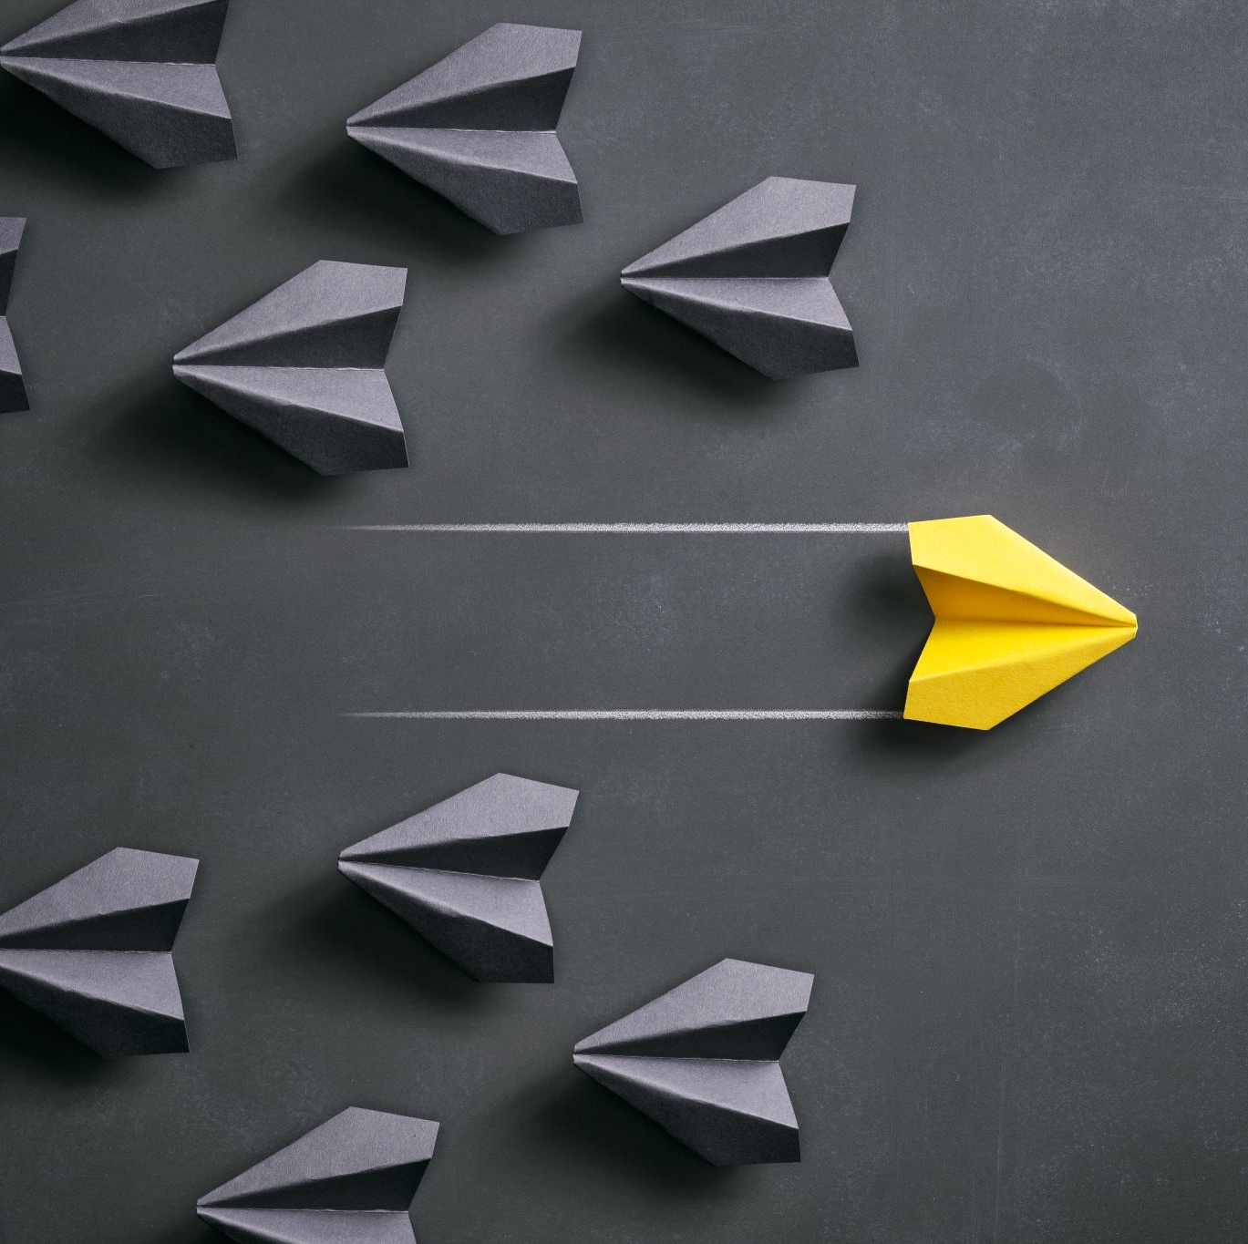
DVA STUPNĚ MOTORICKÉHO UČENÍ
Zvládnutí nového pohybu a vytvoření základních funkčních spojení - výrazný podíl mozkové kůry (oblast parietálního a frontálního laloku)
Zvládnutí pohybu - řízení podkorovými regulačními centry

Slide 11
SPRÁVNÉ DRŽENÍ TĚLA VE VERTIKÁLE
Malá (krátká) & velká noha
Zámek kolena
Stabilizace pánve
Správné držení hlavy a pletenců pažních

Slide 12
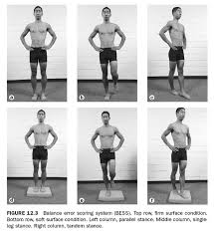
TESTOVÁNÍ STABILITY
Výdrž ve stoji na obou DKK se zavřenýma očima
Výdrž ve stoji na 1 DK s otevřenýma očima
Výdrž ve stoji na 1 DK se zavřenýma očima
Stabilita dobrá u výdrže v zaujaté pozici 10-15 sekund
Pokud na podlaze testy bez problémů, přecházíme na měkkou podložku
Chůze vpřed, vzad s otevřenýma, poté zavřenýma očima

Slide 13
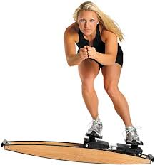
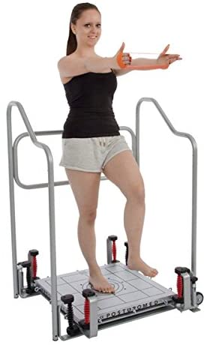
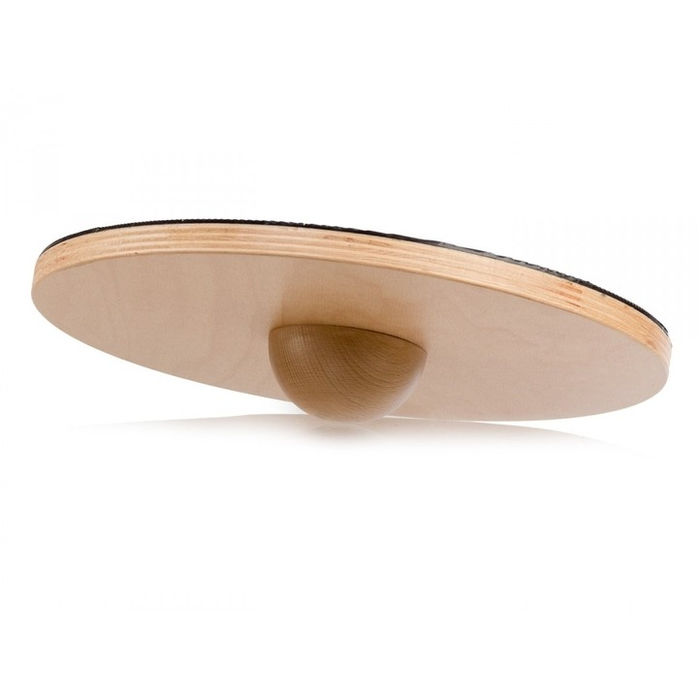
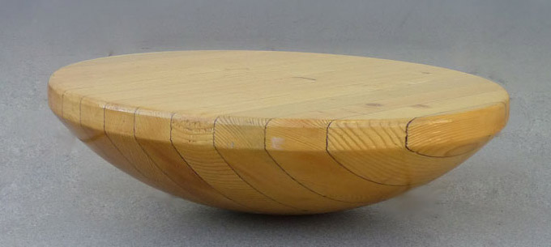
POMŮCKY
Kulové a válcové úseče
Balanční sandály
Točna
Fitter (Swinger)
Minitrampolína
Balanční míče
Posturomed

Slide 14
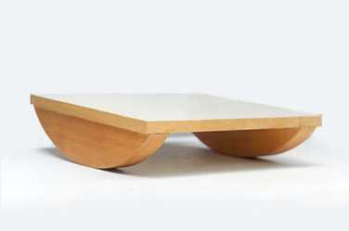
POMŮCKY

Slide 15
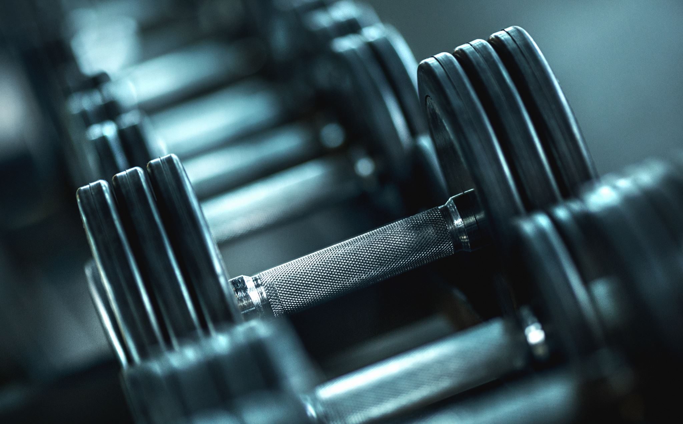
METODICKÝ POSTUP
"malá noha" & "velká noha"
Korigované držení
Balanční cviky
Nácvik SDT pomocí přesunu těžiště těla
Nácvik chůze
Cvičení na trampolíně
Cvičení na točně
Cvičení na Fitteru (Swingeru)

Slide 16
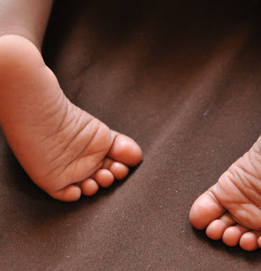
"MALÁ NOHA"
= vymodelování příčné a podélné klenby nožní
= pozitivní ovlivnění stoje a chůze:
Vliv aference hlavně z plosky nohy: aktivace m. quadratus plantae
Stahem svalu se navodí prohloubení nožní klenby (=malá noha). V praxi lepší bez koaktivace dlouhých flexorů prstců (NE úchopové postavení!)
Vliv na správné postavení vyšších úseků těla
Zlepšení stability
Vliv na odpružování chodidla při kroku

Slide 17
BALANČNÍ CVIKY ZÁKLAD
Každý cvik se učí nejprve na pevné, stabilní podložce až poté na podložce labilní.
Důležitá je úprava periferních struktur (mobilizace, ošetření jizev a otoků, facilitace proprioceptorů plosky nohy), úprava svalové dysbalance (pokud lze) & KOREKCE správného postavení chodidel, pánve & hlavy - NAPŘÍMENÍ PÁTEŘE!!!

Slide 18
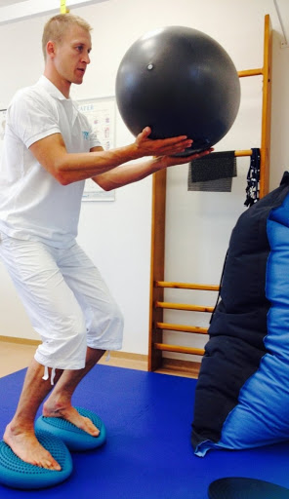
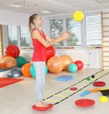
BALANČNÍ CVIKY ...a) válcová úseč b) kulová úseč
Výdrž ve zkorigovaném držení
Stoj na obou DKK + postrky (= rytmická stabilizace!)
Stoj na obou DKK + podřepy
Stoj na obou DKK + pohyby HKK
Nákrok + postrky, podřepy, pohyby HKK...
Stoj na jedné DK
Stoj na jedné DK + postrky
Stoj na jedné DK + podřepy
Stoj na jedné DK + pohyby HKK

Slide 19
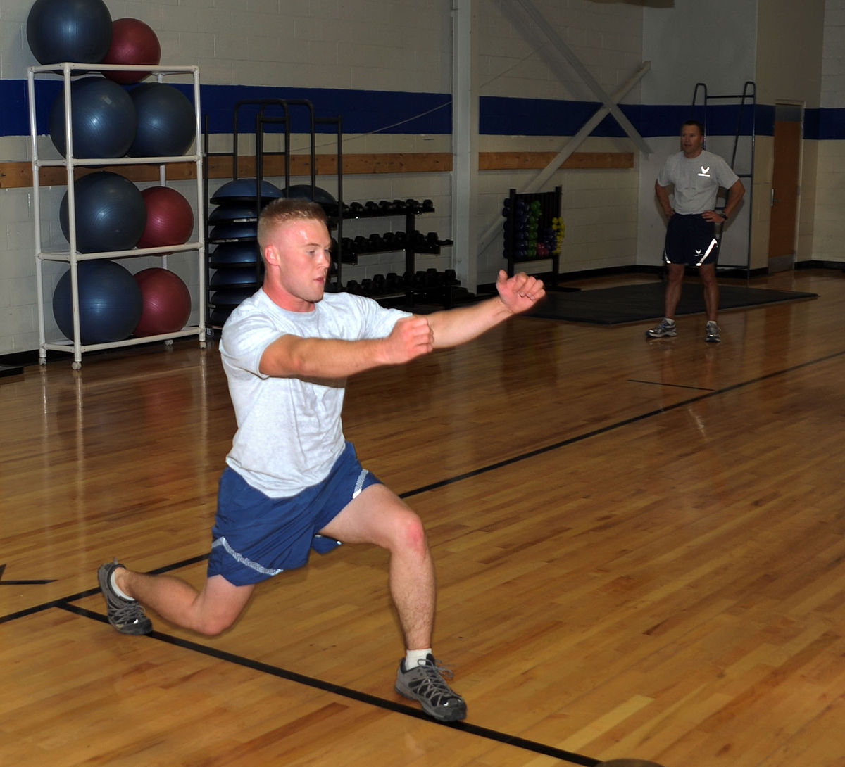
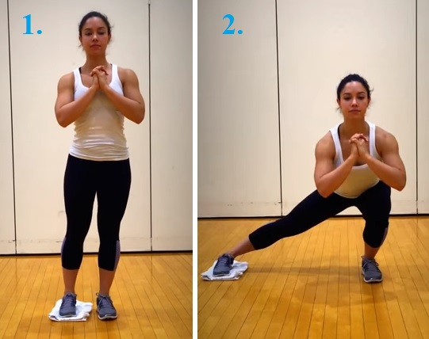
NÁCVIK SDT POMOCÍ PŘESUNU TĚŽIŠTĚ TĚLA
Přední a zadní půlkrok
Výpady:
simulují náhlou změnu těžiště, ke které dochází u pádů
zlepšení reakční rychlosti svalů - prevence dalších poranění

Slide 20
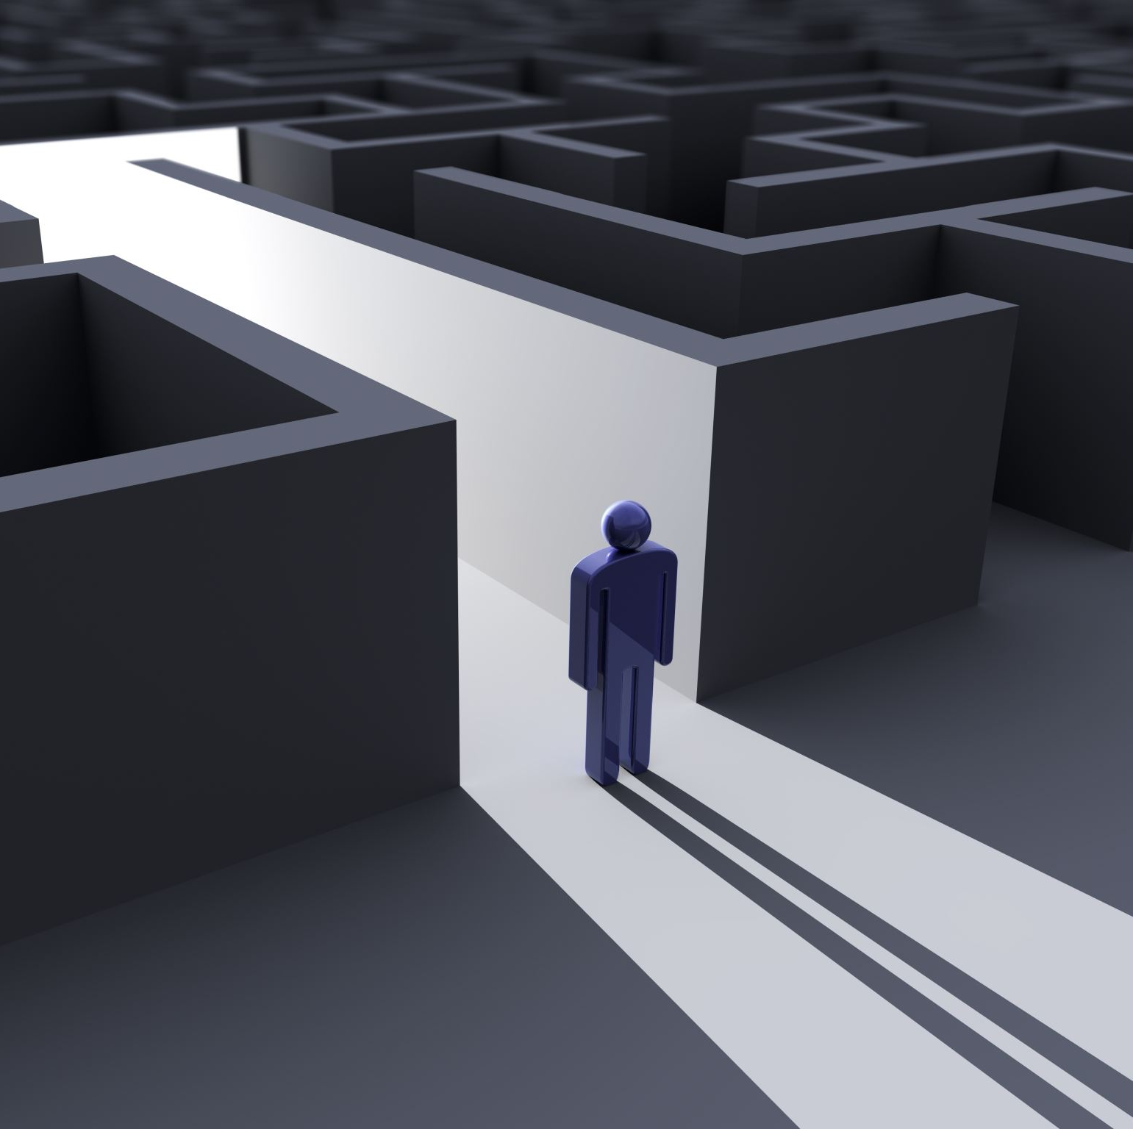
NÁCVIK CHŮZE
Přední půlkrok
Zadní půlkrok
Výpady
Výskoky
Chůze na úsečích
Chůze v balančních sandálech

Slide 21
CVIČENÍ NA FITTERU (SWINGERU)
= reflektorické zapojování svalů zajišťujících správné postavení pánve
Pohyb v laterolaterálním směru (aktivace gluteálního svalstva)
Pohyb v diagonálním směru (koordinace břišního a zádového svalstva)
Pohyb v předozadním směru (koordinace břišního, zádového a gluteálního svalstva)
Cvičení v sedu (aktivace gluteálního svalstva)

Slide 22
CVIČENÍ NA TRAMPOLÍNĚ
= zvýšení proudu proprioceptivních vzruchů proti analogickým cvičením až 4x
Odpružování chodidel na místě
Výskoky s odpružováním chodidel
Výskoky na jedné DK
Výskoky na "všech 4" + varianty
Výskoky v sedu

Slide 23
CVIČENÍ NA POSTUROMEDU
Dr. Rašev: speciální posturální terapie s novým přístrojem
Posturomed: = využití kmitu dynamické plochy s definovanou vlastní frekvencí, tlumením kmitu & výchylkou v horizontálních polohách
Stupeň instability dle aktuálního stavu posturální stability pacienta lze nastavit pomocí brzd

Slide 24
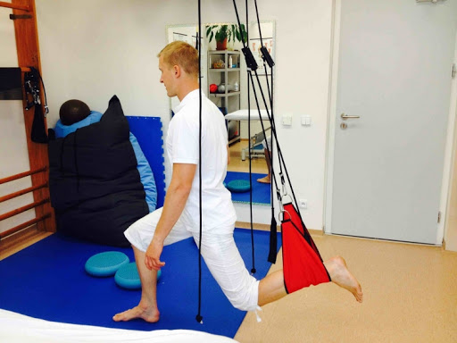
ZÁSADY SMS
Úprava funkce periferních struktur
Postup od jednoduchých pohybů ke složitým
Cvičí se převážně ve vertikálním držení
Postup od distálních částí proximálně: korigujeme chodidlo, poté nohu, KOK, pánev, hlavu a RAK
Cviči se naboso
Necvičit do bolesti a přes únavu: ukončit při prvních známkách únavy (pchch koordinace svalů, zhoršení kvality držení těla)
Pestrost & variabilita cvičení

Slide 25
INDIKACE
Nestabilní kotník po úrazech a operacích
Nestabilní koleno po úrazech a operacích
Chronické bolesti v kříži (= nedostatečně fixovaná pánev)
Idiopatické skoliózy
Posturální vady obecně
Porucha propriocepce (prevence pádů u gerontů, diabetiků)
Léze vestibulární, extrapyramidové & mozečkové
Léze hlubokého čití

Slide 26
KONTRAINDIKACE
Absolutní ztráta hlubokého čití
Neochota pacienta spolupracovat
Akutní bolest

Slide 27
LITERATURA
Dvořák, R. (2003). Základy kinezioterapie. FTK UP, Olomouc.
Kolář et. Al., (2010). Rehabilitace v klinické praxi. Praha: Galén.
Lewitová C., Maryska J. (2014). Forma, funkce, facilitace. Seminář.
Neumannová, K. (2011). Senzomotorika. FTK UP, Olomouc. Přednáška.

Slide 28
DĚKUJI ZA POZORNOST!

